Slide 1
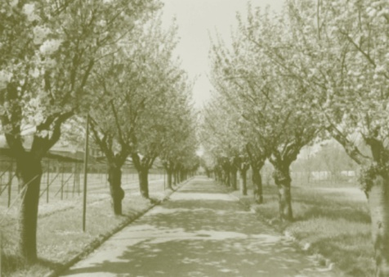
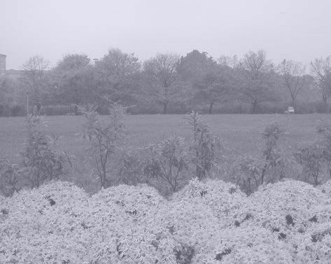

13 maggio 2023
Forestazione Urbana: cura e salute delle piante, gli effetti del cambiamento climatico
Milano
Comune di Milano

Slide 2

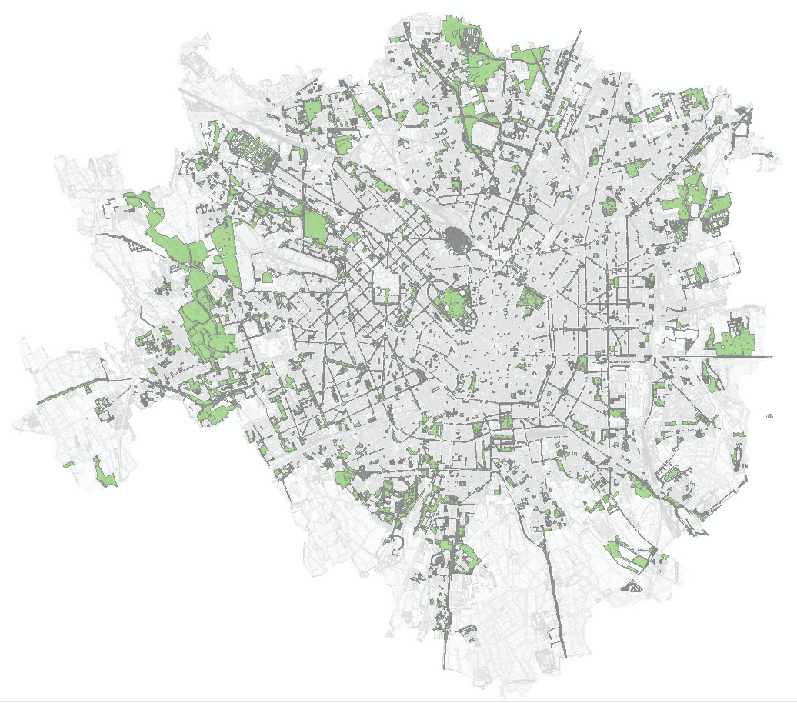
Gestione del verde
Dati del comune di Milano
181,67 Km²
Superficie totale
1.396.673
Abitanti (al 31/12/2022)
7.687,96 abitanti/km²
Densità abitativa
25.550.696 m²
Verde pubblico censito
19.151.052 m²
Verde pubblico in
Gestione diretta - GS
6.399.644 m²
Verde pubblico in
Gestione indiretta – Enti,
Consorzi, Privati, Associazioni
ALCUNI NUMERI
  18,29 m²
  verde pubblico per abitante

Slide 3
Gestione del verde
Spesa annuale per la manutenzione ordinaria
€ 19.049.910,00
Costo manutenzione m²/anno
€ 1,04
L’APPALTO DI MANUTENZIONE
Spesa finanziata annualmente per la manutenzione straordinaria
€ 5.077.943,00
Spesa finanziata annualmente
€ 24.127.853,00

Slide 4

Le attività di manutenzione del verde
Le attività di gestione del verde vengono attuate da due diversi soggetti impegnati nell’esecuzione delle attività che devono essere sviluppate in costante coordinamento:
Raggruppamento Temporaneo di Imprese
AVR – Rappo – Euroambiente - HwStyle
AMSA – Gruppo A2A
Pulizia e svuotamento cestini
Attività agronomiche
Diserbi
Mantenimento e rifacimento prati
Realizzazione mantenimento aiuole fiorite
Siepi (potature, rimozione, messa a dimora)
Cespugli (potature, rimozione, messa a dimora)
Alberi (potature, spollonature, abbattimenti, messa a dimora, irrigazioni di soccorso)
Pulizia aree cani
Apertura e chiusura cancelli
L’APPALTO DI MANUTENZIONE
Impianti
Attivazione, azionamento, controllo e riparazione impianti di irrigazione
Attività su elementi inerti
Ripristino pavimentazioni
Riassetto cordonature
Revisione recinzioni (steccati, rete metallica, orsogrill, ecc.)
Revisione, riparazione panchine
Revisione, riparazione cartelli segnaletici (solo verde)
Revisione, riparazione giochi
Messa in quota, sostituzione chiusini
Notes:
Requisiti dell’appalto a performance

Slide 5
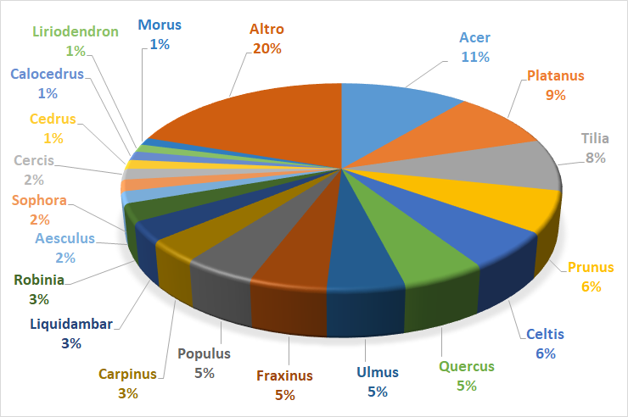
Per genere
Il Patrimonio arboreo è di 257.617 alberi singoli cui si aggiungono quelli in aree boscate e quelli gestiti da altri enti per un totale di oltre 520.000.
Scelta delle specie:
Preferire alberi ben adattati rispetto all’aumento biodiversità (Richards 1993)
Non utilizzare una specie per più del 10 % del totale.
(Miller 1991)
GLI ALBERI

Slide 6
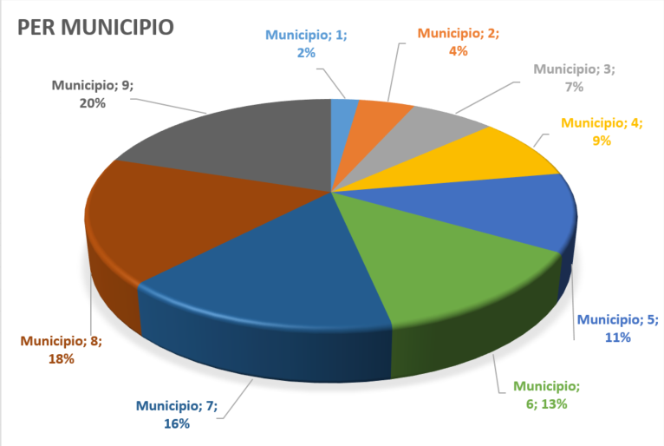
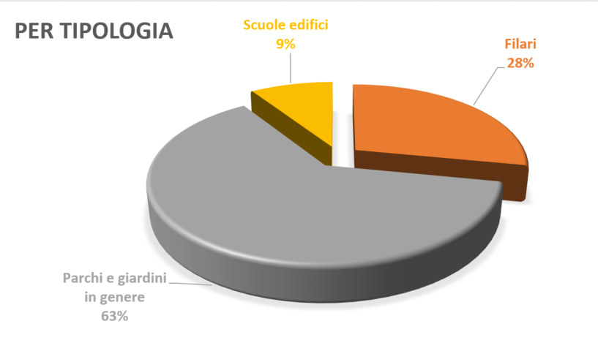
Per localizzazione
Municipio | n. alberi
1 | 15.114
2 | 19.032
3 | 24.587
4 | 27.706
5 | 25.432
6 | 29.820
7 | 35.803
8 | 51.370
9 | 28.753
 | 257.617
GLI ALBERI
Filari | Parchi e giardini in genere | Scuole edifici
72.315 | 161.517 | 23.689
 |  | 257.521

Slide 7
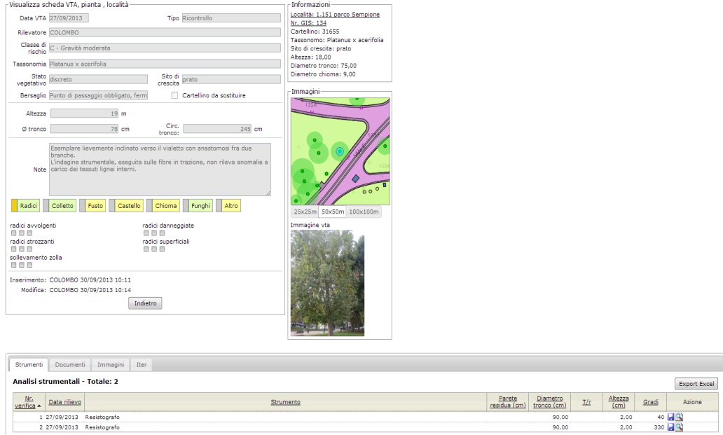
I controlli sugli alberi
Gli alberi vengono sottoposti a:
Monitoraggio: evidenzia alberi con anomalie (es. funghi, cavità) ed innesca la richiesta di una analisi approfondita (VTA) condotta da arboricoltori
Analisi albero (VTA): sono analizzati gli alberi con dimensioni diametro > 30cm (adulti) con tempistiche definite dal protocollo vigente. Ad integrazione del controllo VTA vengono eseguiti, nei casi dubbi, ulteriori approfondimenti quali: prove di trazione, tomografie ed analisi dell’apparato radicale eseguendo scavi in modalità non invasiva
Numero degli alberi oggetto di analisi VTA:
41.534
Ad ogni albero analizzato viene associata una scheda che ne riassume le caratteristiche
V T A
Ogni scheda viene verificata da tecnici qualificati dell’Area. Mantenuta in archivio quale «fotografia» dell’albero ad una certa data e servirà da confronto nelle analisi successive.
Tutte le prove effettuate sono correlate alla scheda.
Numero totale delle analisi VTA archiviate:
323.323

Slide 8
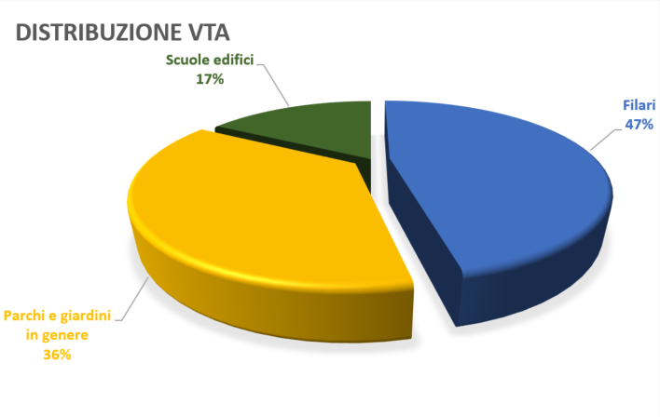
I controlli sugli alberi
VTA: Filari | VTA: Parchi e giardini in genere | VTA: Scuole edifici
19.297 | 15.129 | 6.928
 |  | 41.354
Municpio | VTA: Filari | VTA: Parchi e giardini in genere | VTA: Scuole edifici
1 | 2.773 | 3.794 | 337
2 | 442 | 1.256 | 617
3 | 3.503 | 999 | 392
4 | 1.942 | 1.099 | 688
5 | 892 | 1.272 | 797
6 | 1.488 | 2.200 | 740
7 | 2.195 | 970 | 947
8 | 3.609 | 2.560 | 1.395
9 | 2.453 | 979 | 1.015
 | 19.297 | 15.129 | 6.928
 |  |  | 41.354
V T A

Slide 9
Alberi: cosa è previsto?
CAPITOLATO
MESSA A DIMORA ALBERATURE IN SOSTITUZIONE DI QUELLE ABBATTUTE E NUOVE PIANTE (MS)
  Alberi a pronto effetto di circonferenza cm 21/25 (latifoglie) / m. 4-4,5 (conifer)
  Formazione buca adeguata
  Sistema di tutoraggio con pali e legature
  Terra di coltura
  Concimazioni / Terriccio
  Tubo corrugato per sub-irrigazione
  Formazione conca (tazza o tornello)
  Protezioni del colletto
IRRIGAZIONI DI SOCCORSO
  Per le piante messe a dimora nei tre anni precedenti da qualsiasi soggetto
  Da aprile a settembre
  15 interventi:
    aprile 2 / maggio 2 / giugno 3 / luglio 3 / agosto 3 / settembre 2

Slide 10
Strategie per l’emergenza
Utilizzo idroretentore nelle nuove pose
Scelta di specie più resistenti e adatte a climi più caldi e secchi (es. sostituzione di betulle e faggi con altri generi)
Utilizzo di piante più giovani nei nuovi impianti (circ. 16-18 / 18-20)
Localizzazione nuove pose preferibilmente in gruppi e in luoghi serviti da irrigazione, anche a seguito di implementazioni degli impianti
Sistemazione e implementazione impianti di irrigazione (già circa 100 impianti in più della stagione precedente – dato in crescita sulla base delle operazioni in corso per l'estate)
Attivazione anticipata impianti di irrigazione (progressive a partire da febbraio)
Implementazione giri autobotti
Azioni messe in campo
inverno 2022 – primavera estate 2023

Slide 11
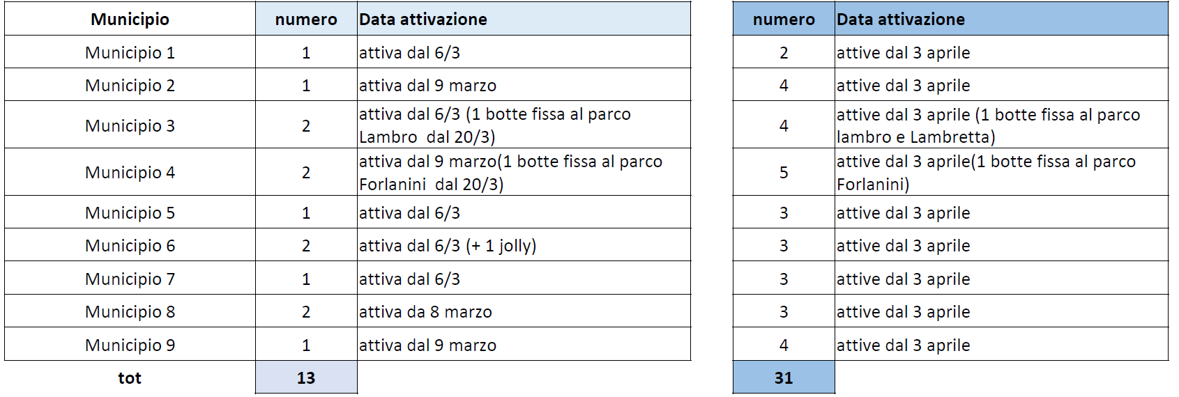
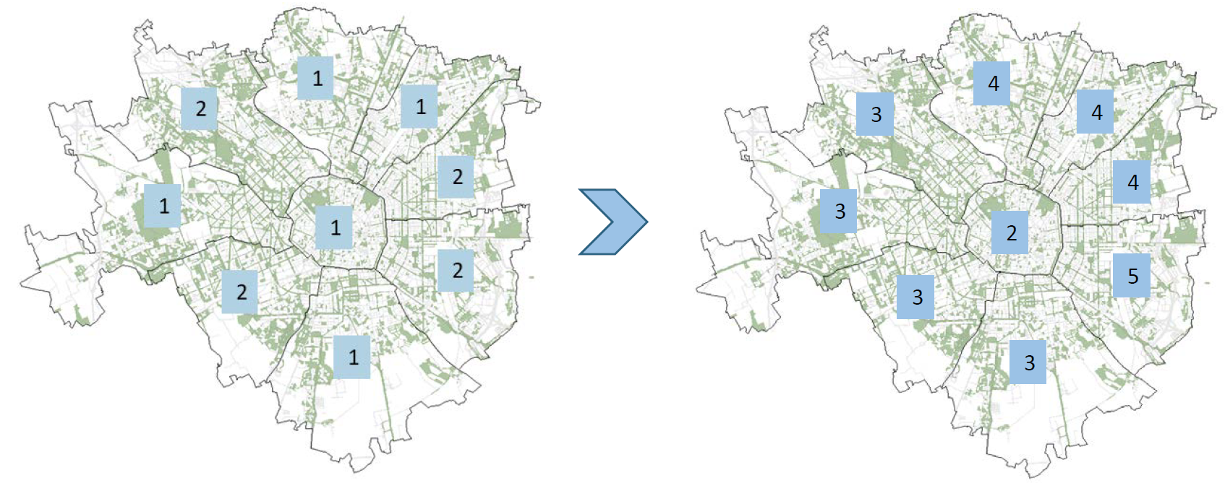
Strategie per l’emergenza
INCREMENTO NUMERO DI AUTOBOTTI PER LE INNAFFIATURE DI SUPPORTO
Botti previste da capitolato: n. 18 botti a partire da aprile.
Anticipo tempi a marzo
incremento numero botti a 31

Slide 12
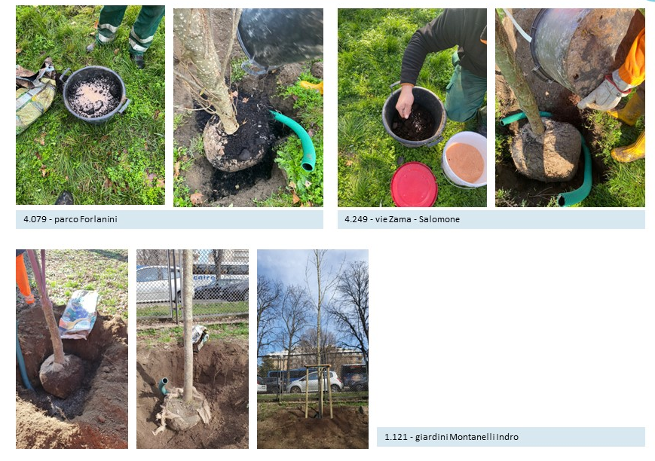
STRATEGIE PER L’EMERGENZA
Tutte le nuove pose sono state eseguite con l’utilizzo di idroretentore

Slide 13
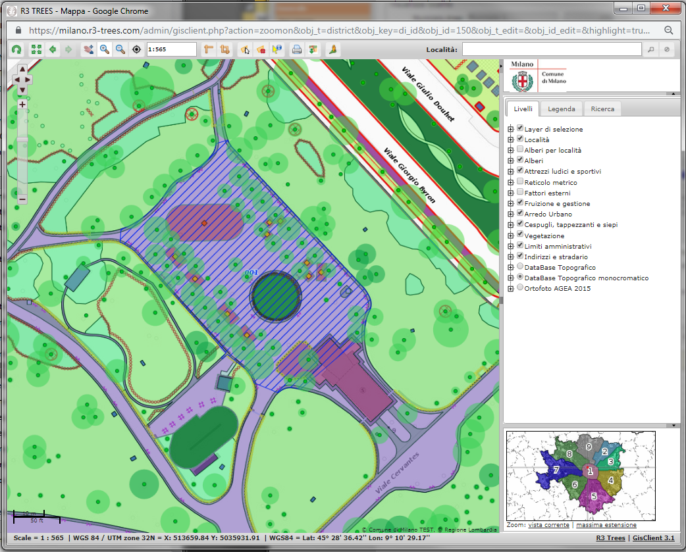
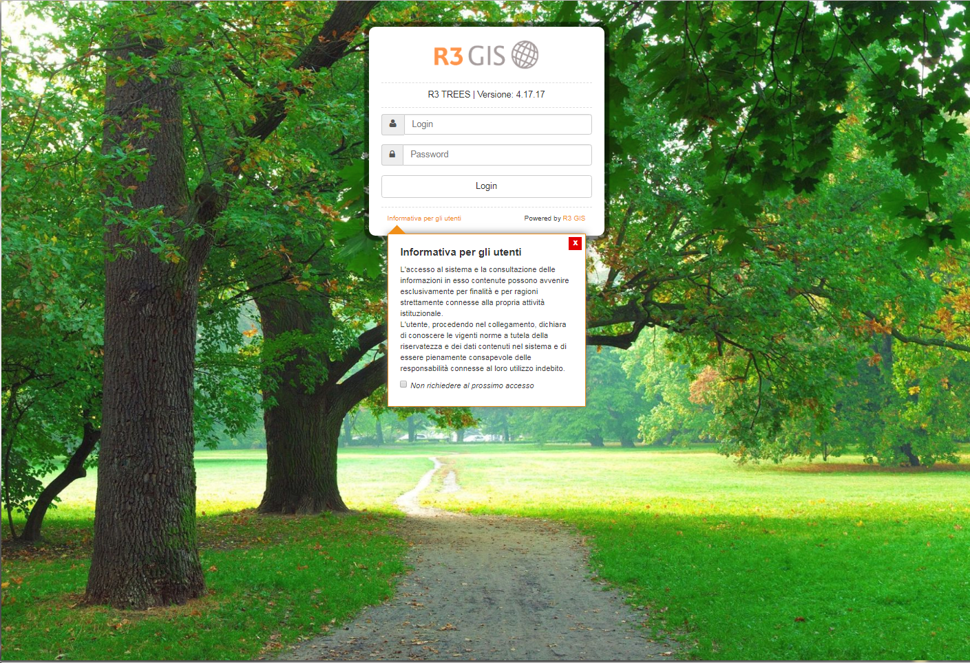
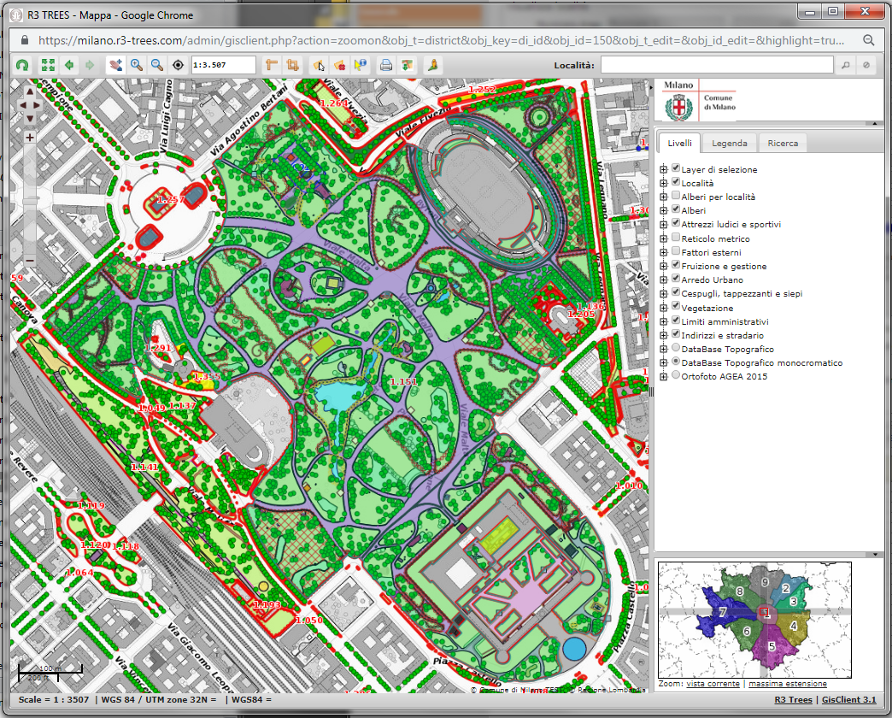
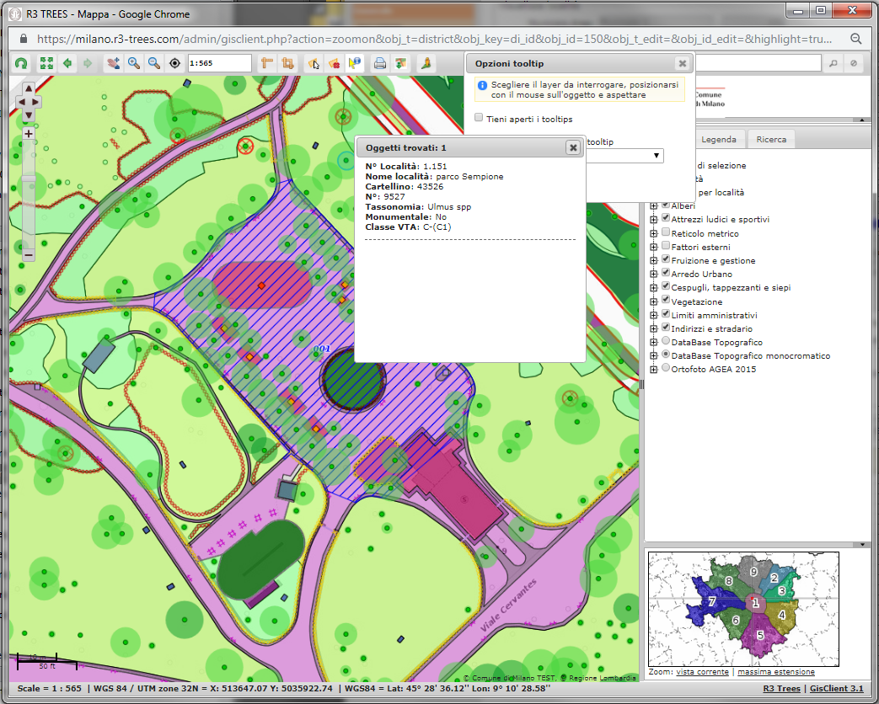
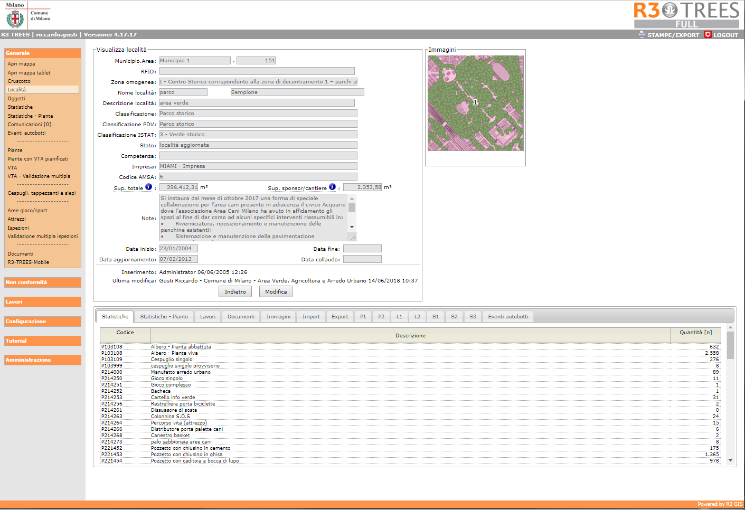
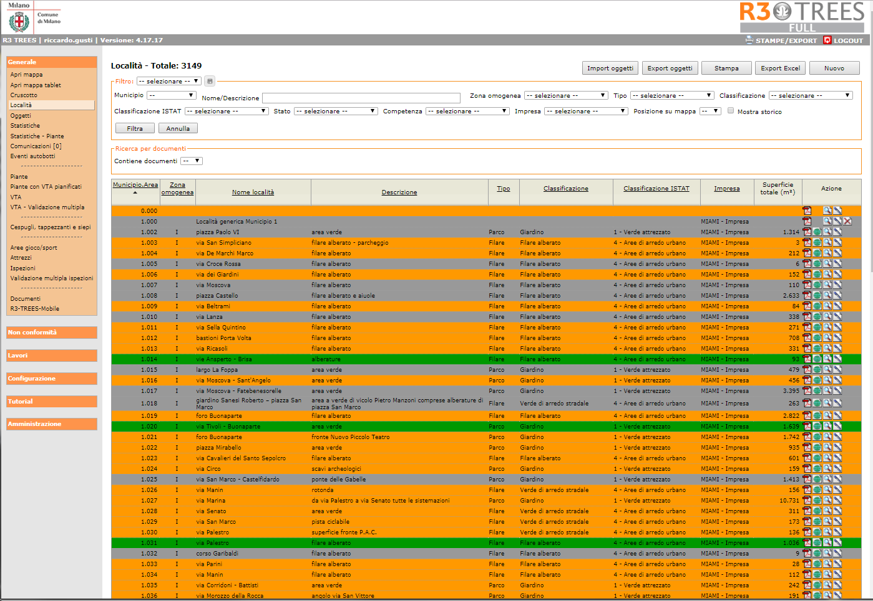
Sistema di gestione informatizzato

Slide 14
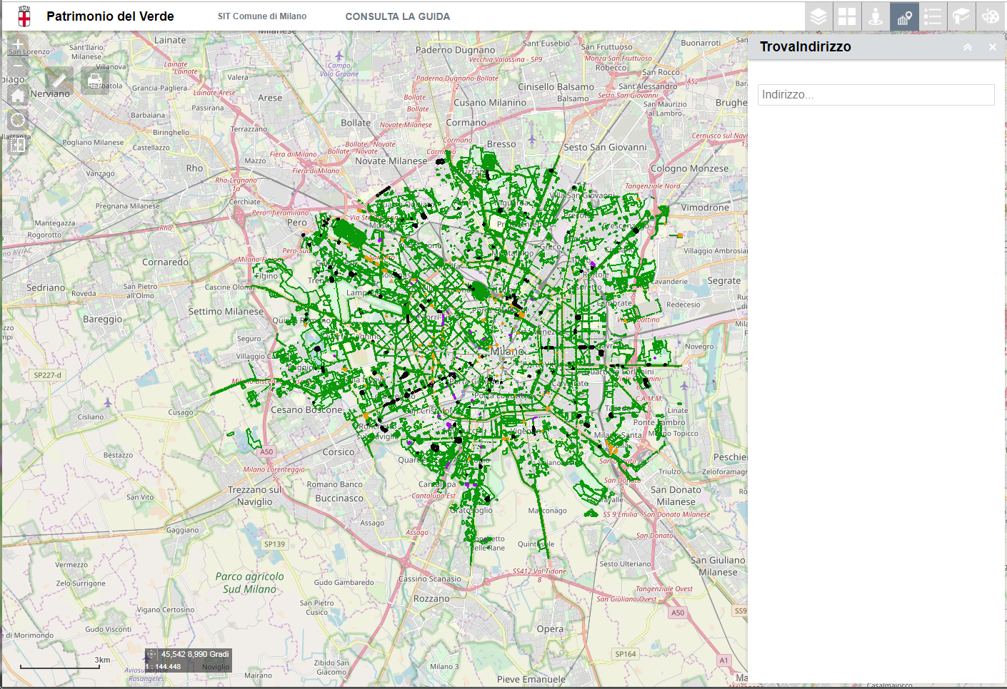
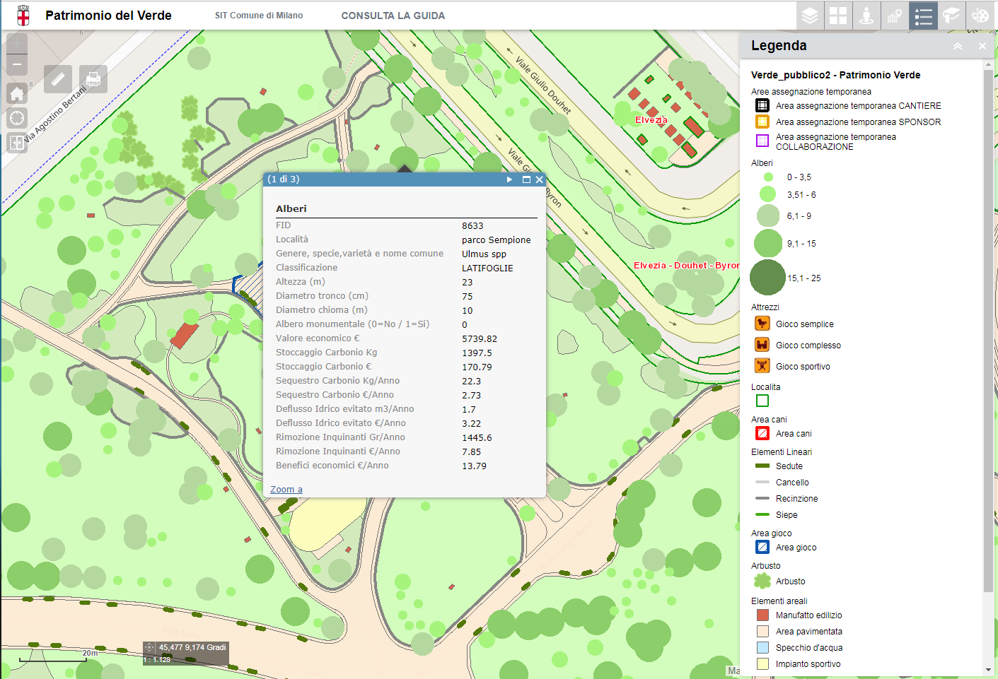
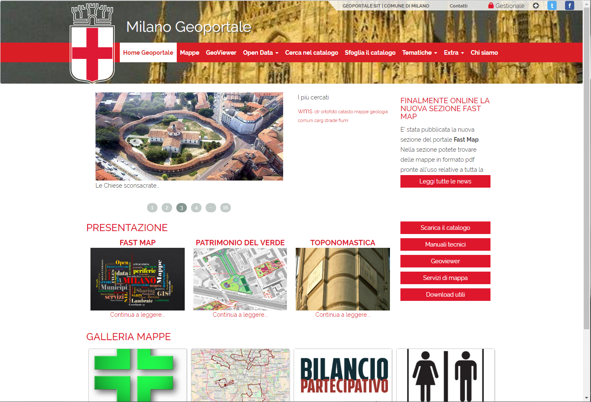
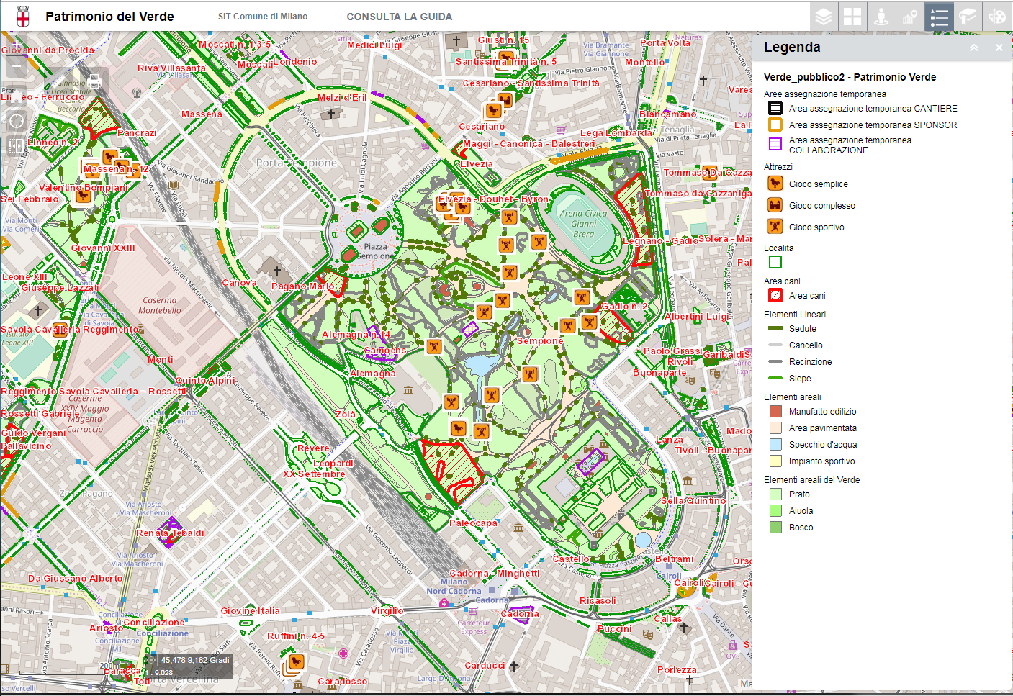
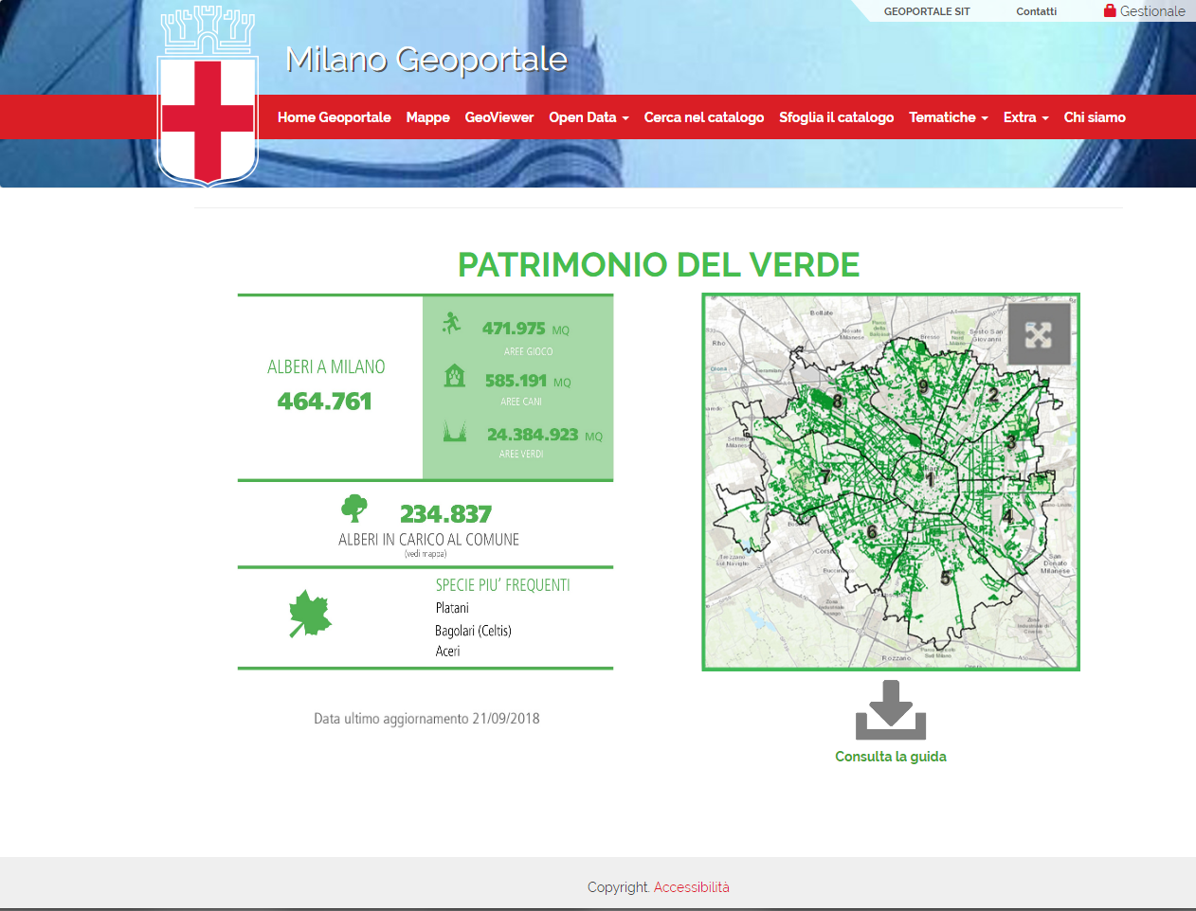
Geoportale – Patrimonio del verde
https://geoportale.comune.milano.it/sit/patrimonio-del-verde/

Slide 15









DOMANDE
Milano
Comune di Milano

Slide 16
13 maggio 2023
Forestazione Urbana: cura e salute delle piante, gli effetti del cambiamento climatico
Milano
Comune di Milano

